Slide 1
빅데이터 분석 시스템 개발
평 가 작 업 지 시 서
2001020906_24v3
📌 제출 방법 : 학사시스템 능력 평가 게시판 및 GitHub Repository → 본인 Branch Push
이름 : 노가희
수행날짜 : 2026-08-11
Branch 이름 (영문) : NoGaHee
📂 업로드 파일 13_빅데이터분석시스템개발_이름.pptx 외 실행결과 또는 코드 및 관련 파일들
🔗 Repository https://github.com/seokssaem/bigdata-2026.git

Slide 2
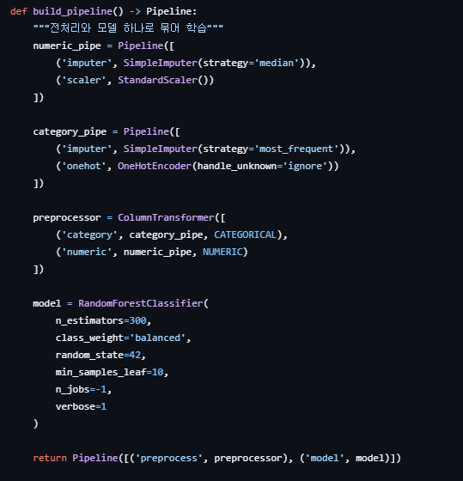
1. 파이프라인 주요 코드
<범주형 데이터 전처리>
최빈값 대체 후 원-핫 인코딩 적용
미상/신규 범주 대응(handle_unknown='ignore')
<수치형 데이터 전처리>
중앙값 대체 파이프라인 적용 후 StandardScaler 정규화
이후 결측 유입에 대비한 안정적 설계 구축
<ColumnTransformer>
전처리와 랜덤포레스트 모델을 하나로 결합
데이터 누수(Data Leakage) 방지 및 재현성 확보
<모델 선정 및 불균형 대응>
class_weight='balanced’
min_samples_leaf=10 → 과적합 방지

Slide 3
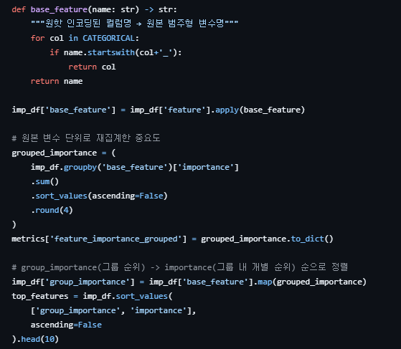
1. 파이프라인 주요 코드
범주형 변수는 원-핫 인코딩으로
여러 컬럼 (시도_서울, 시도_부산...)으로 쪼개지면서
컬럼 하나에 중요도가 몰리는 수치형 변수보다
개별 중요도가 작게 나뉘어 보이는 착시가 생긴다
공정하게 비교하려면 원래 변수 단위로 다시 합산하는 과정이 필요하다
원본 변수 단위로 다시 집계 한 후,
그룹 순위 → 그룹 내 개별 순위 순으로 2단계 정렬을 했다

Slide 4
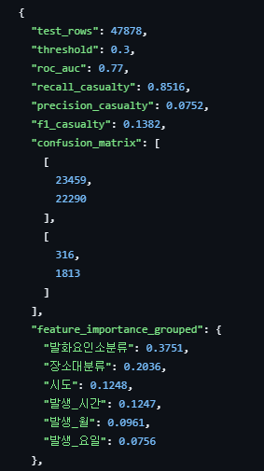
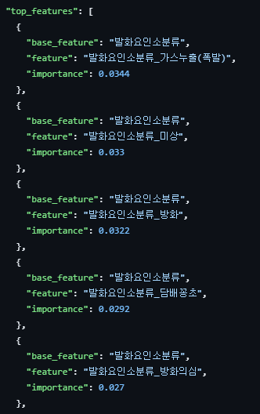
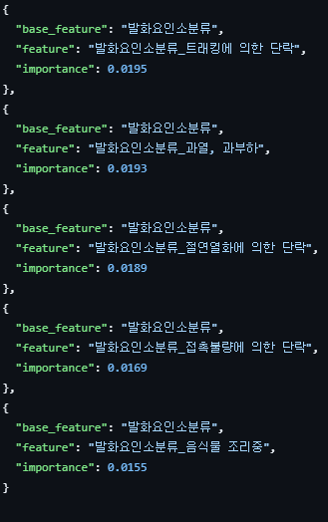
2. metrics.json

Slide 5
3. 결과 해석
<혼동 행렬>
 | 예측 0 (안전) | 예측 1 (위험)
실제 0 (안전) | 23,459 | 22,290
실제 1 (위험) | 316 | 1,813
전체 47878건 중 실제 인명 피해는 316+1,813 = 2,129건 (전체의 4.4%) → 예상했던 불균형 비율
그 중 모델이 잡아낸 건 1,813건 (recall 0.8516) → 실제 인명 피해 사례 10건 중 8건은 잡아냈다
대신 “위험하다”라고 예측한 22,290+1,813 = 24,103건 중 실제로 맞은 건 1,813건 (precision 0.0752) → 위험 경보 13번 중 1번만 진짜였다

Slide 6
3. 결과 해석
<ROC-AUC = 0.77>
수치가 0.5이면 랜덤, 1.0이면 완벽하다는 기준에서 0.77이라는 수치로 준수한 판별력을 보였다
<Recall = 0.8516>
임계값을 0.3으로 설정하여 실제 인명 피해 사례의 약 85%를 잡아냈다
<Precision = 0.0752>
수치가 낮지만, 무작위 추측(4.4%)에 비해서 약 1.7배 높다
“인명 피해를 놓치는 게 오탐보다 위험하다”
인명 피해라는 결과를 놓치지 않는 것을 우선했기 때문에
정밀도가 낮은 것은 recall을 보다 중요하게 본 설계 선택의 결과이다

Slide 7
3. 결과 해석
<변수 중요도>
발화 요인이 38%로 가장 높았고, 발화 요인 중에서도 가스 누출, 원인 미상, 방화 순으로 영향이 컸다
두번째로는 장소가 20%로 영향을 미쳤다
시도와 발생_시간이 비슷한 수준 12%로 뒤를 이었다
마지막으로 발생_월, 발생_요일이 각각 10%, 8%의 비중을 차지했다
가설 3요소 발화요인, 발생 장소, 시간대 중 발화 요인이 가장 결정적이었다.
다음으로는 발생 장소(장소, 시도) 변수가 32%, 시간대(발생 시간, 월, 요일) 변수가 30%로
“언제”, “어디서” 또한 중요한 변수임이 확인 되어
가설은 세 요소 모두 어느 정도 지지되었다고 볼 수 있다

Slide 8
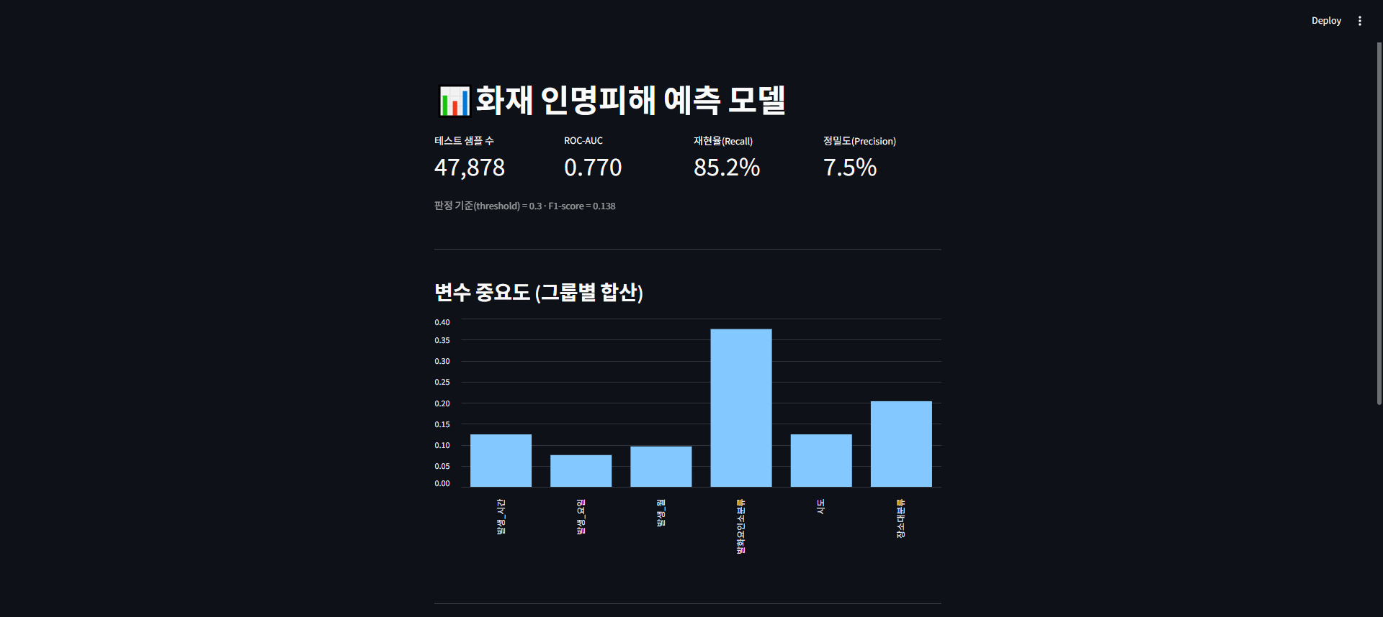
4. 시각화

Slide 9
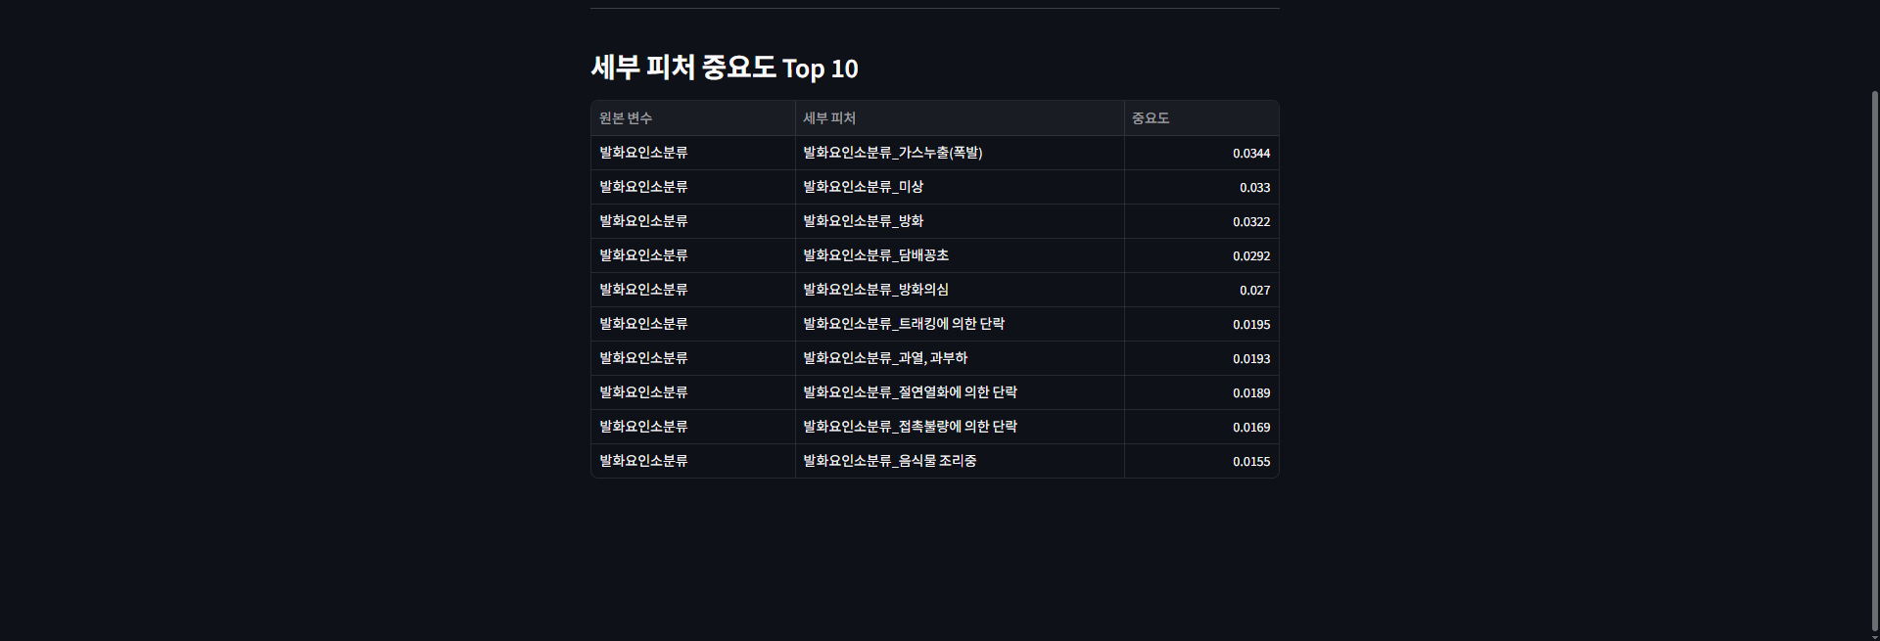
4. 시각화

Slide 10
5. 느낀 점 및 개선할 점
<느낀 점>
팀 프로젝트를 처음 진행하면서 협업에서 가장 중요한 건 소통이라는 걸 느꼈다.
초반 기획 단계에서는 함께 논의했지만, 이후 역할 분담이 명확하지 않은 상태로 각자 코드를 나눠 작성하다 보니 팀원 간 진행 상황 공유가 부족했다.
그 결과 팀원 3명 중 한 명은 본인의 의사와 무관하게 실제 코드 작성 경험을 거의 갖지 못하는 상황이 생겼다.
역할을 나누는 것만큼 그 역할이 실제로 균등하게 배분되고 있는지 중간 중간 확인하는 과정이 필요하다는 걸 알게 됐다.
앞으로는 초반 기획 뿐 아니라 진행 중간에도 정기적으로 소통하며 각자 맡은 부분과 진척 상황을 공유하는 것이 협업의 질을 높이는 데 중요하다고 생각한다.
<개선할 점>
변수 중요도 분석 시, 원-핫 인코딩된 세부 피처 전체를 대상으로 상위 10개를 추출하다 보니
한 변수(예: 발화요인소분류)에서 여러 개가 겹쳐 뽑히면서 다른 그룹의 변수들은 상위권에 아예 노출되지 못하는 한계가 있었다.
그룹별로 상위 N개씩 균형 있게 뽑거나, 그룹 중요도와 세부 피처 중요도를 함께 보여주는 방식으로 개선이 필요하다고 느꼈다.

